Slide 1



TIẾNG VIỆT 1

Slide 2

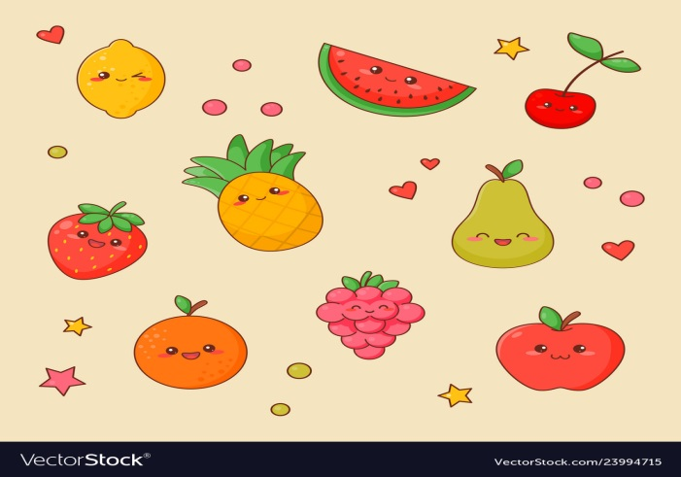





Khởi động

Slide 3


Slide 4
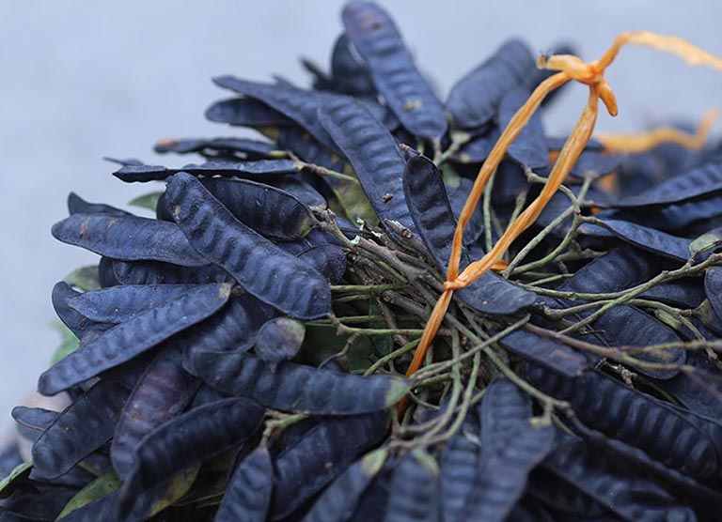
Đố bạn quả gì?

Slide 5
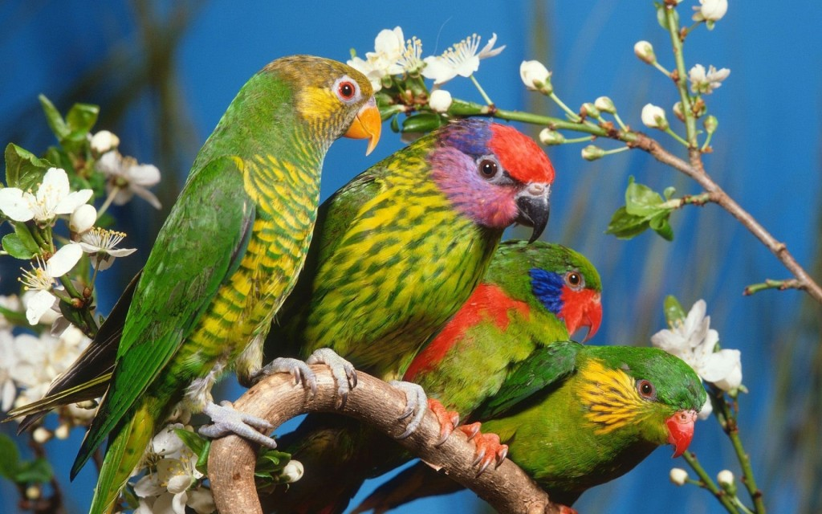
Đố bạn loài chim gì?

Slide 6

Đây là đâu?

Slide 7
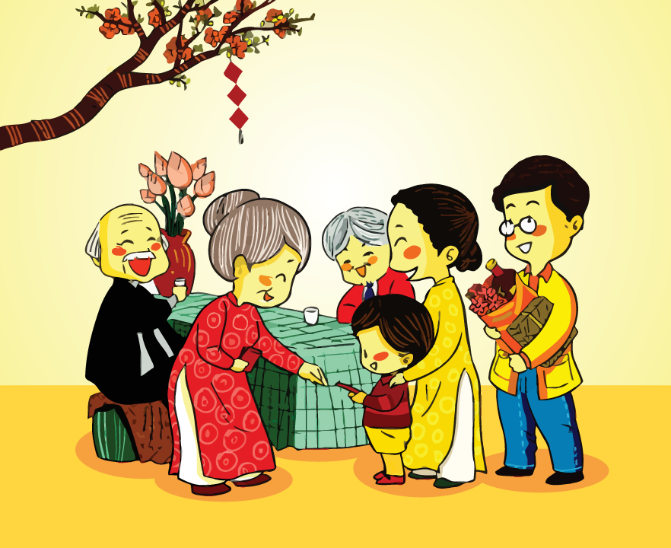
Đây là dịp nào trong năm?

Slide 8


Slide 9
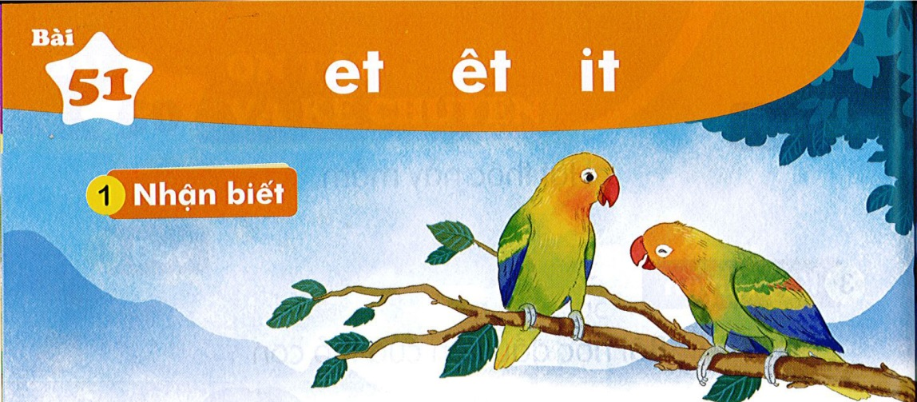


Bài
et êt it
51
Nhận biết
1
et
t
Đôi vẹt ríu rít mãi không hết chuyện.
êt
Notes:
Thầy cô nên chiếu slide lên rồi mới chỉnh nhé. Nhìn lệch vậy chứ chiếu lên mới biết ạ

Slide 10
Đọc
2
et
êt
it
v
et
vet
.

Slide 11
So sánh
et
t
êt
t
it
e
ê
t
i

Slide 12
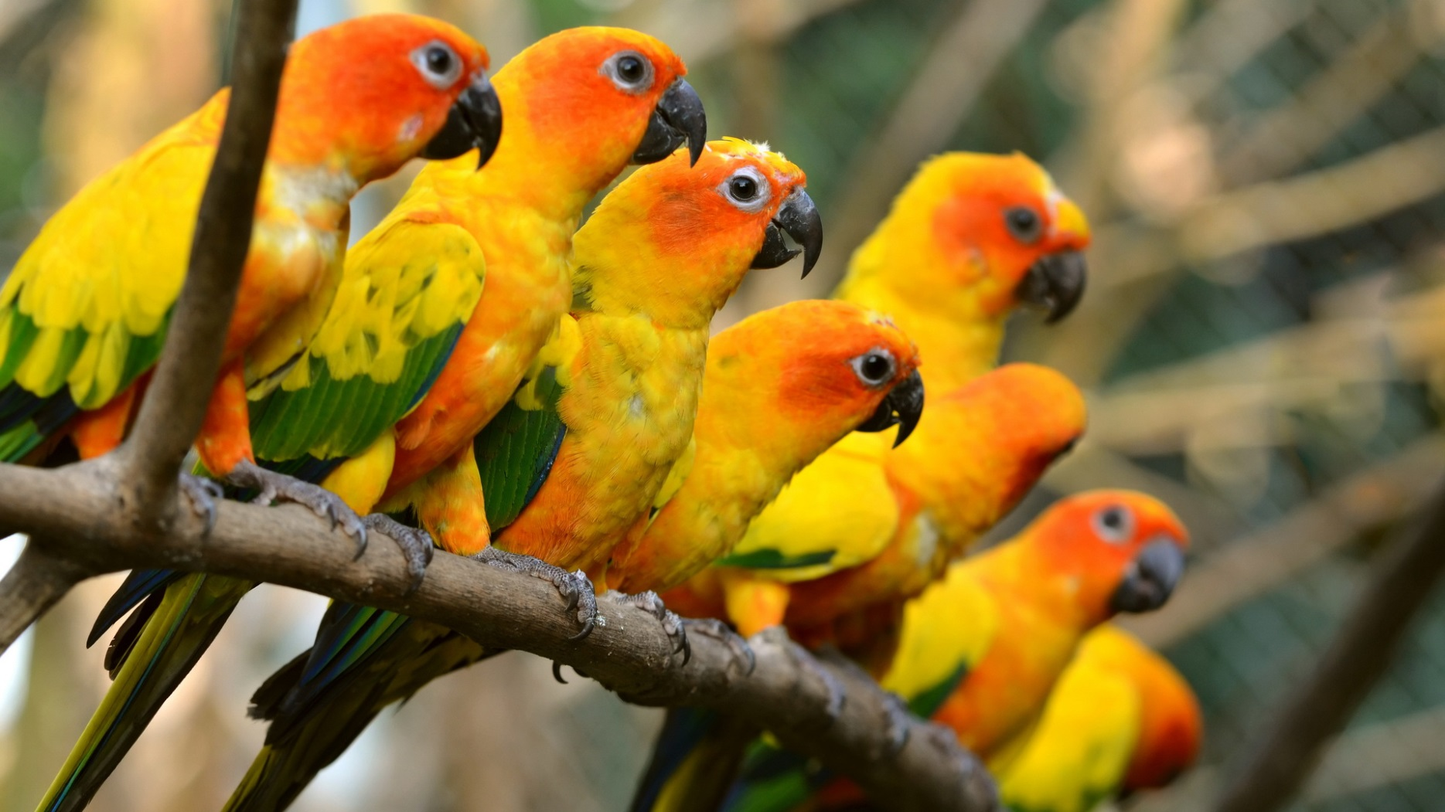
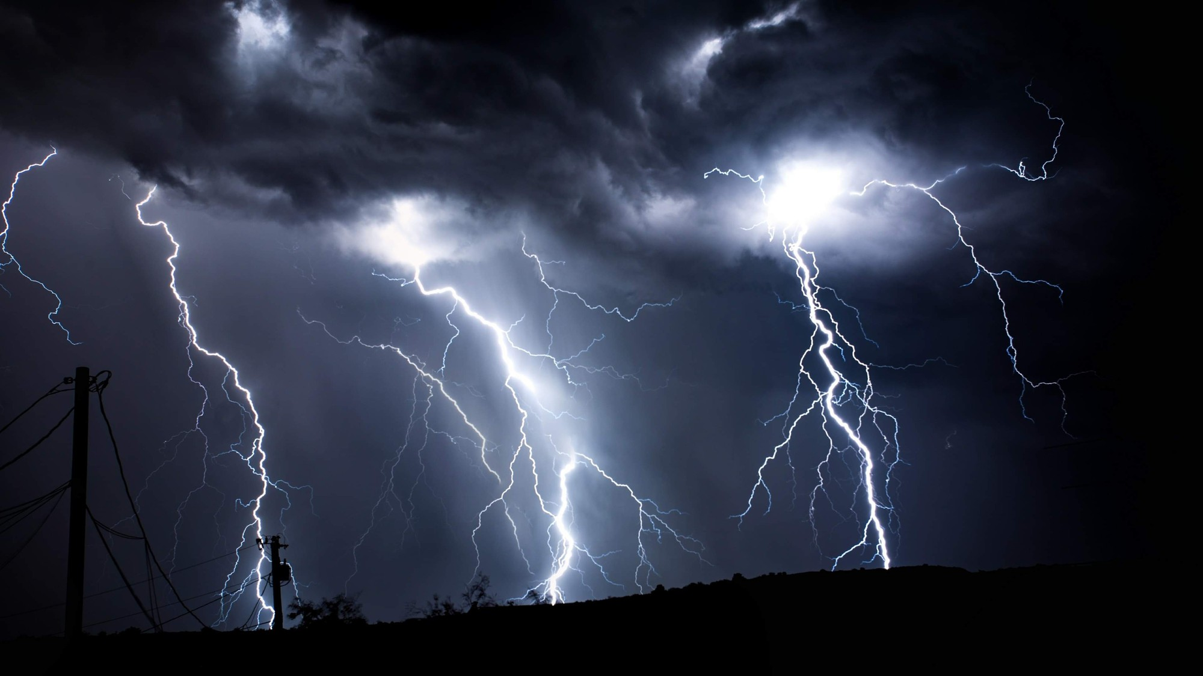
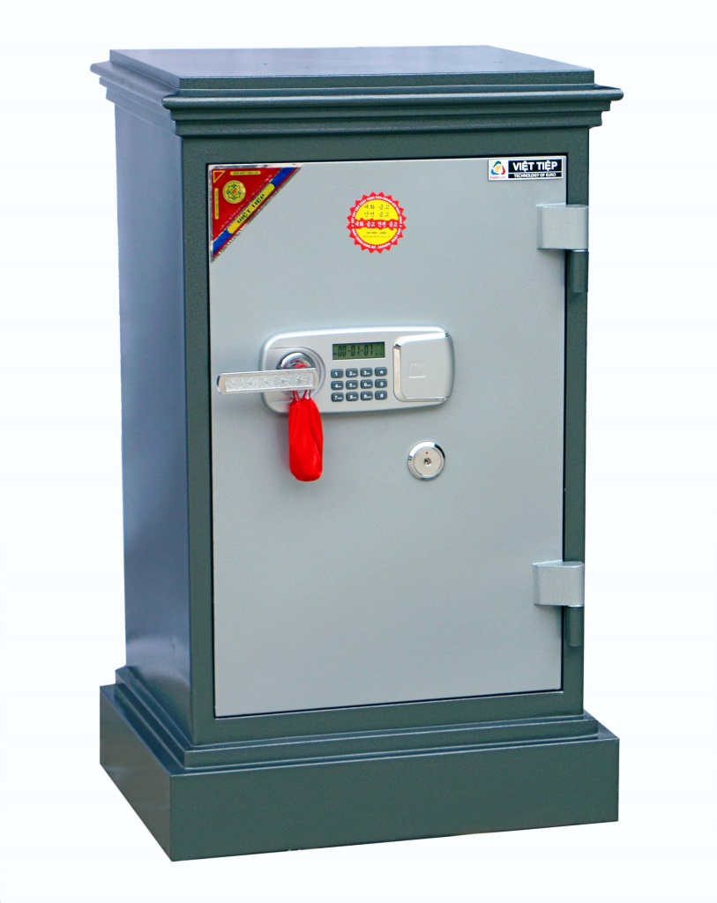
et
et
et
két
sét
vẹt

Slide 13
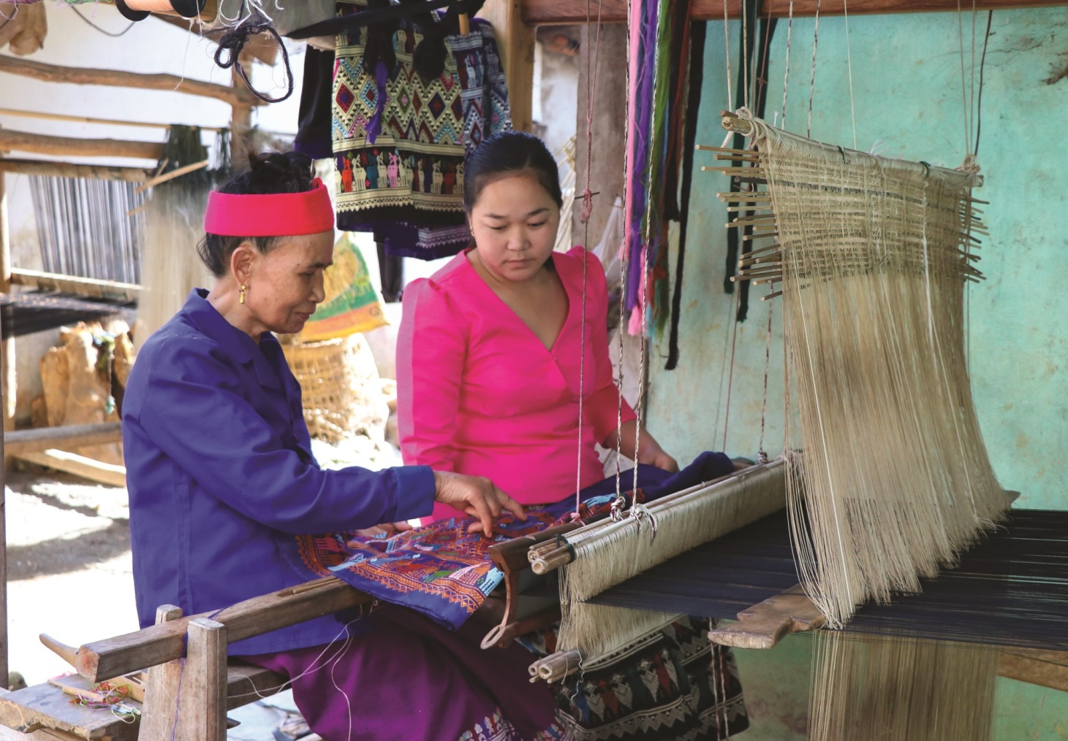
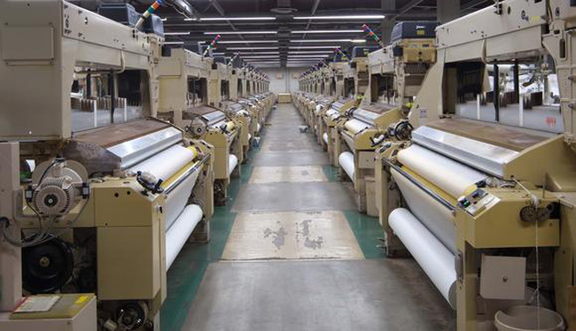
êt
êt
êt
dệt
nết
tết

Slide 14
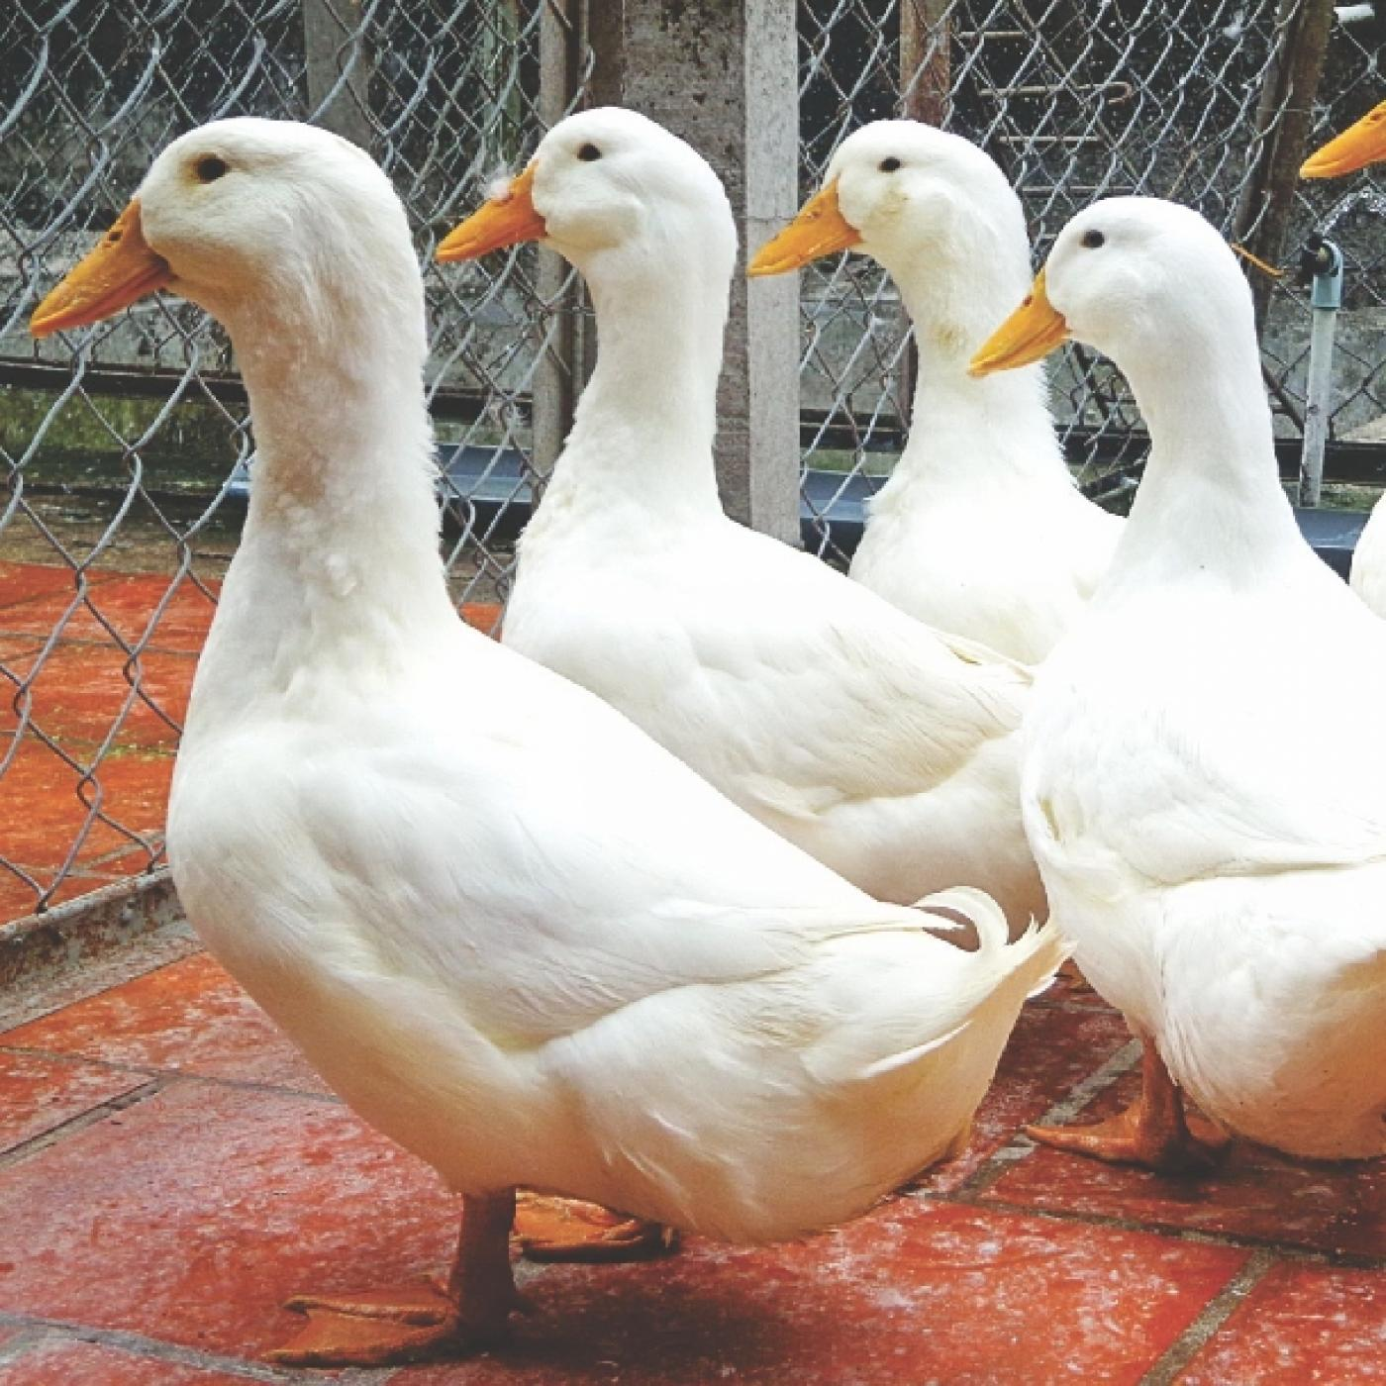
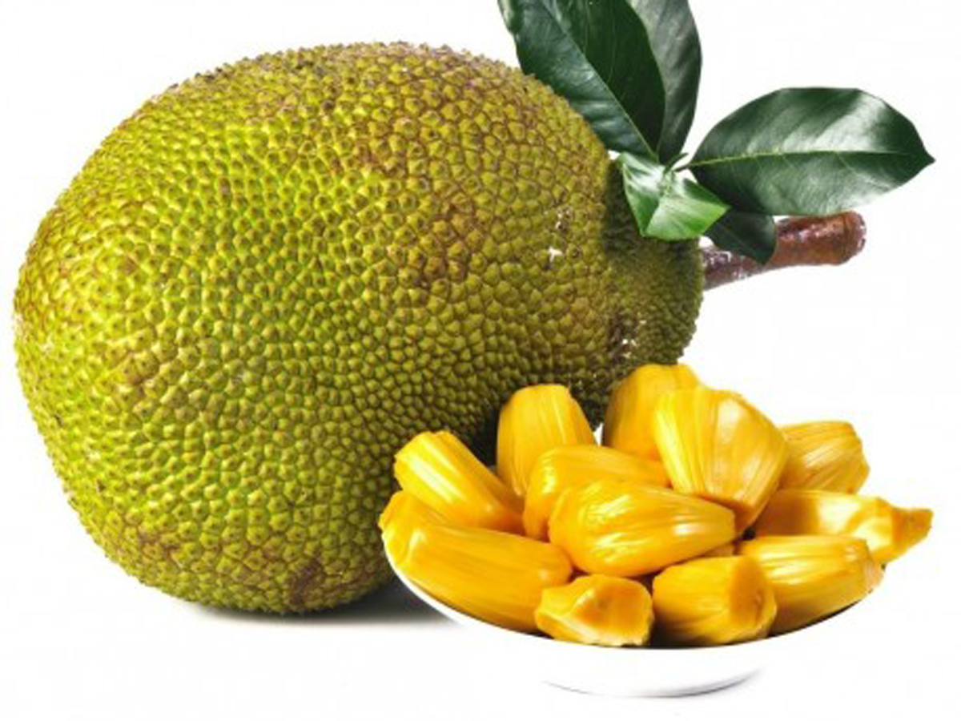
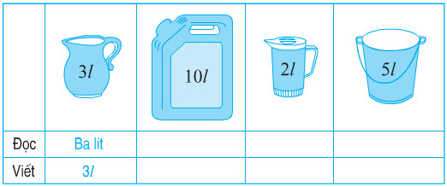

t
t
t
lít
mít
vịt

Slide 15
et
et
et
két
sét
vẹt
êt
êt
êt
dệt
nết
tết
t
t
t
lít
mít
vịt

Slide 16

Thư giãn nào!

Slide 17
et
êt
it
v
et
vet
.
két
sét
vẹt
dệt
nết
tết
lít
mít
vịt
Notes:
Ôn lại

Slide 18
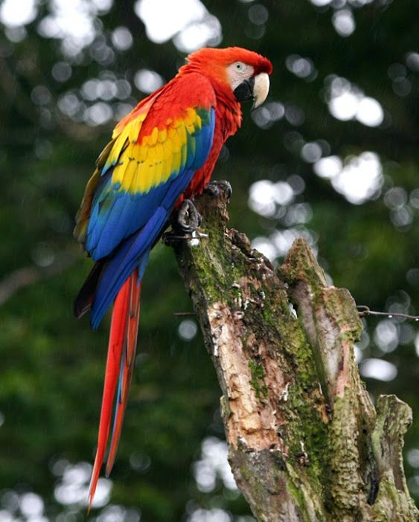
et
con vẹt
Notes:
Hay còn gọi là CHIM ĐA ĐA

Slide 19
êt
bồ kết

Slide 20
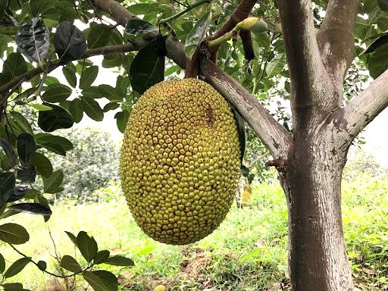
t
quả mít

Slide 21
con vẹt
bồ kết
quả mít

Slide 22
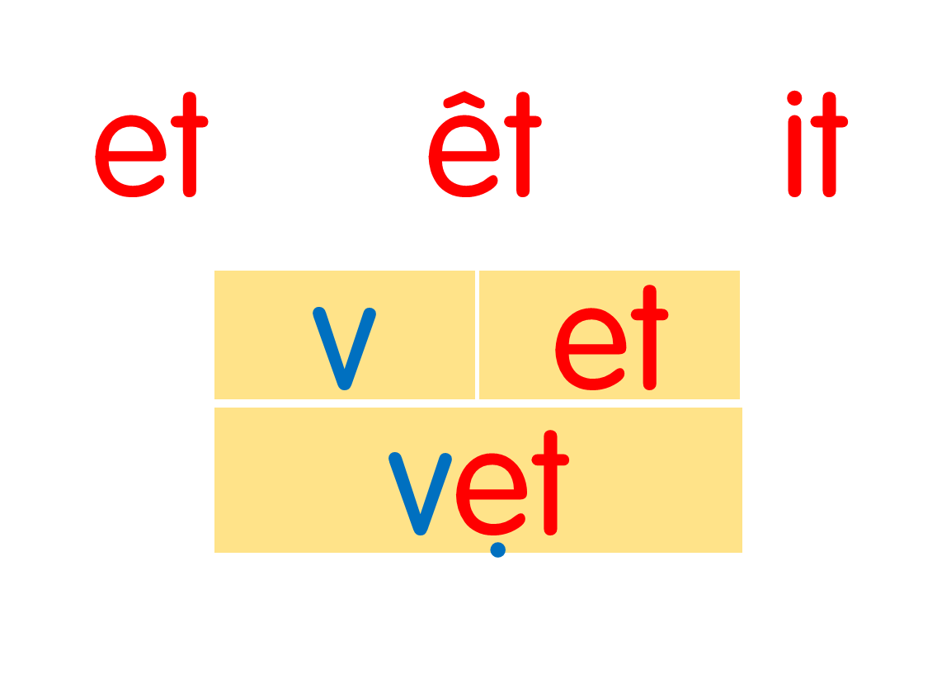
két
sét
vẹt
dệt
nết
tết
lít
mít
vịt
con vẹt
bồ kết
quả mít
Notes:
Ôn lại

Slide 23
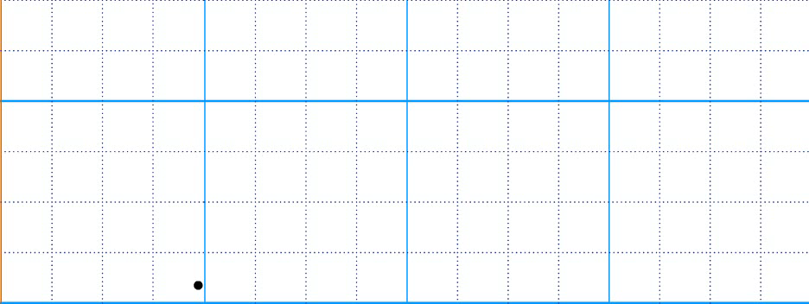


Slide 24
